Slide 1
Human-Centered Intelligence For Emotional State Recognition Through Cross-Modal Distillation
Gabriele masciotti

Slide 2
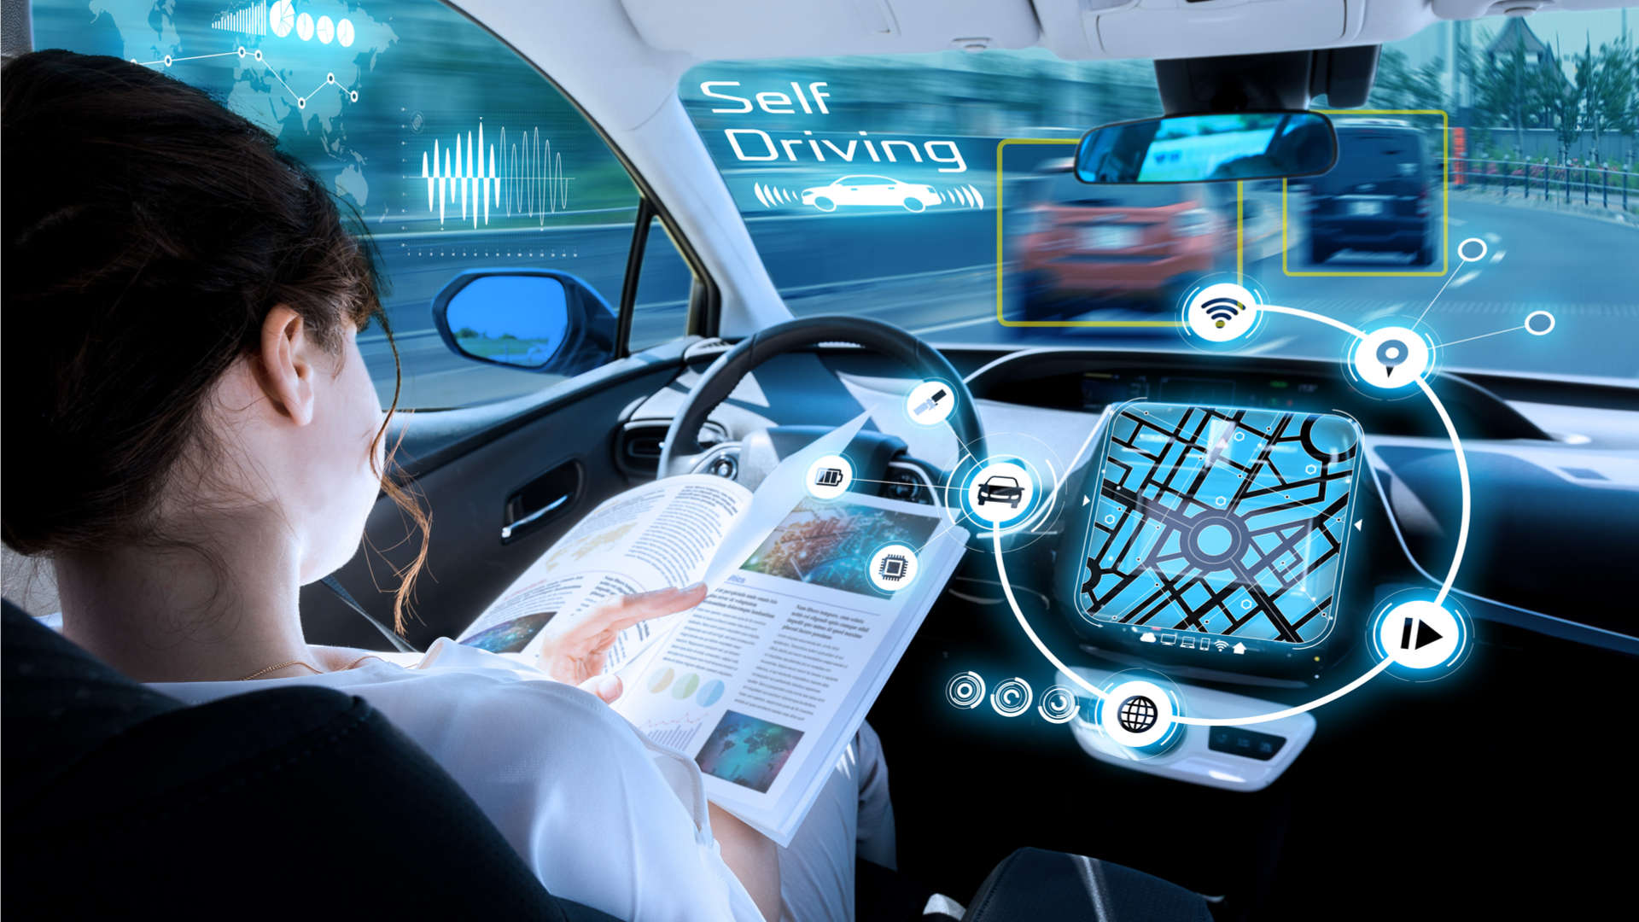
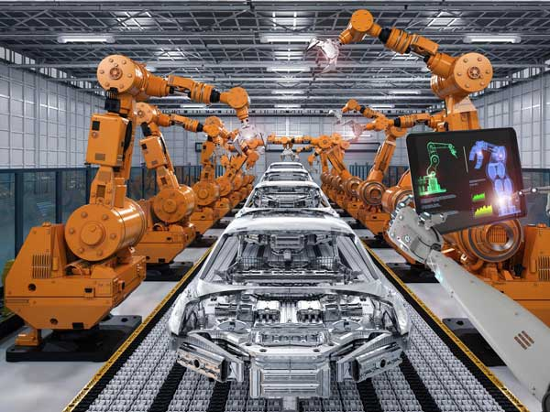
Sistemi autonomi intelligenti
Negli ultimi anni, la nostra società ha vissuto una vera e propria rivoluzione tecnologica che continua a portare fondamentali cambiamenti nel nostro modo di vivere, soprattutto grazie alla crescente diffusione dei sistemi semi-autonomi ed autonomi.

Slide 3

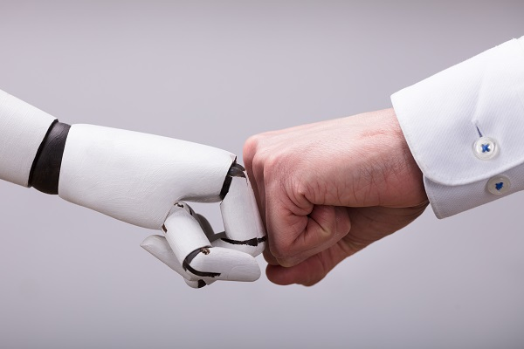
Human In The Loop
L’intelligenza artificiale non può fare tutto da sola … ha bisogno di noi.
Nello Human In The Loop , l’essere umano è parte integrante del sistema e ne influenza decisamente il funzionamento e i risultati prodotti.

Slide 4


Progetto europeo H2020 Teaching
L’obiettivo del progetto europeo Teaching è quello di abbracciare il concetto di Intelligenza Umanistica, dove le entità cibernetiche e biologiche cooperano in un reciproco potenziamento verso un traguardo condiviso.
La metodologia del progetto consiste nell’istanziare tecniche di intelligenza artificiale per la raccolta di feedback umani e per la loro incorporazione nei modelli di apprendimento.

Slide 5
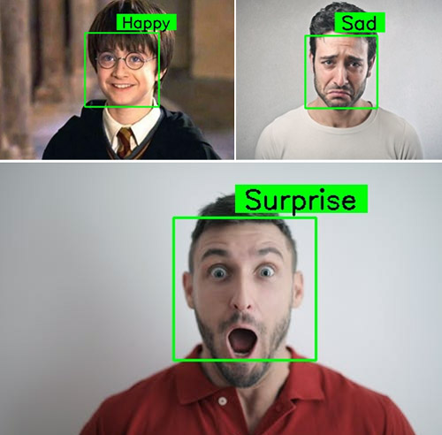
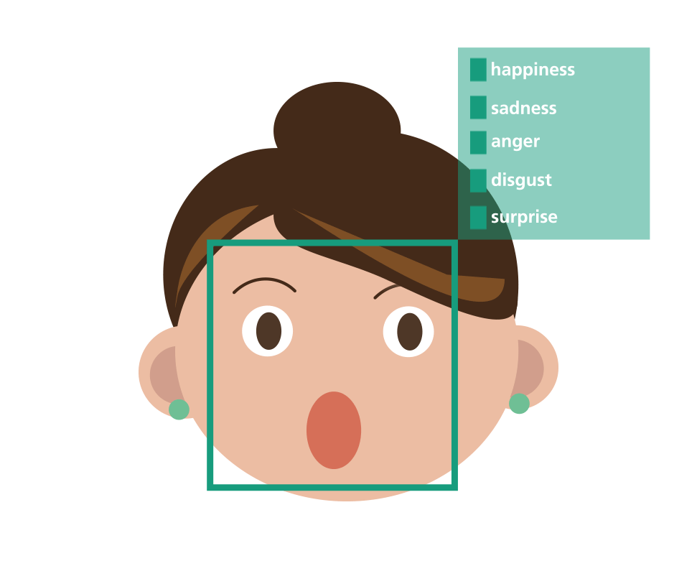
Riconoscimento delle emozioni umane
Il riconoscimento dello stato psicofisico ed emotivo dell’utente costituisce un aspetto cruciale per la prospettiva "human-centered ".

Slide 6
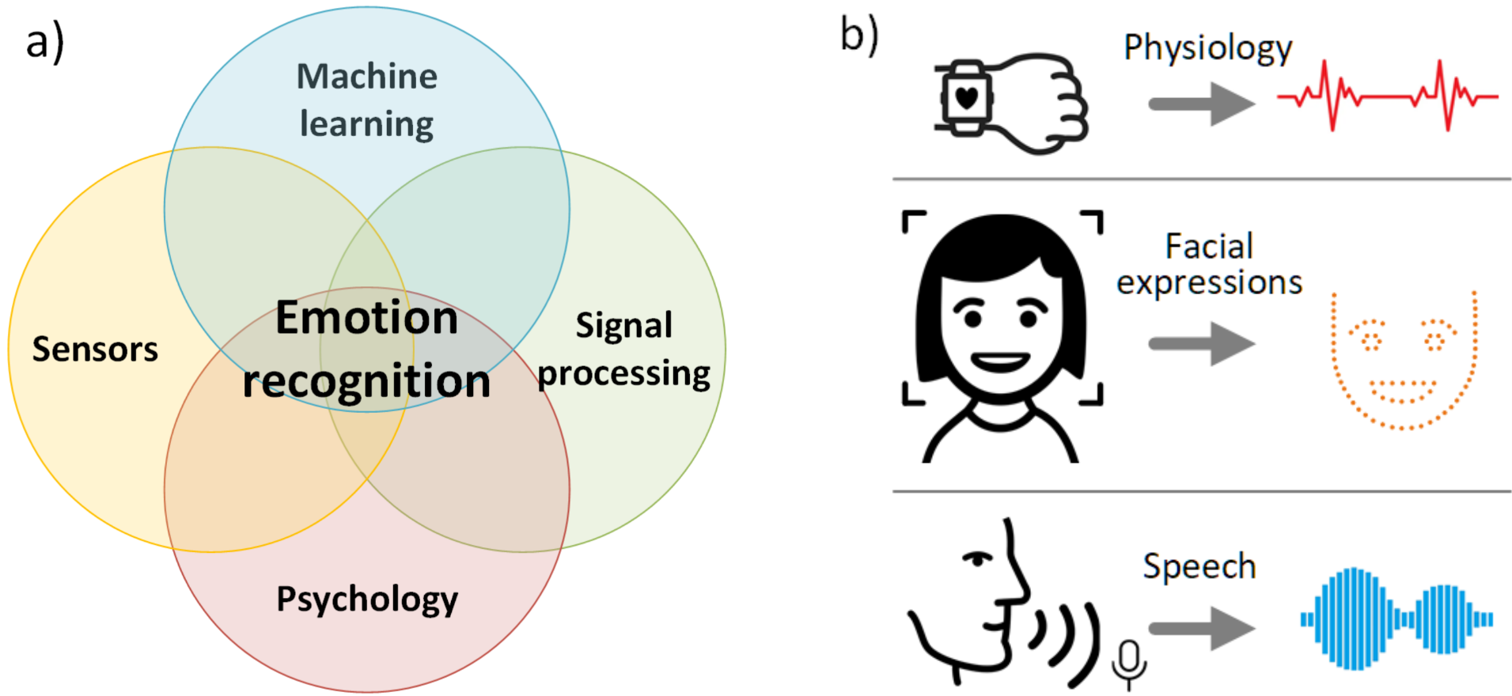
Come si fa
Solitamente lo studio degli stati emotivi viene effettuato utilizzando dati forniti da numerosi sensori indossabili ed ambientali, quali elettrocardiogramma (ECG), attività elettrodermica (EDA), segnali vocali, ecc.
Questo progetto sarà incentrato su approcci basati su immagini e video sfruttando modelli di Deep Learning.

Slide 7
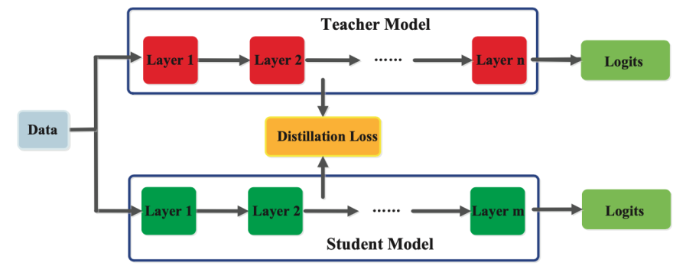
Cross Modal Knowledge Distillation
La CMKD è una tecnica di allenamento con la quale la conoscenza viene trasferita da un modello pre-addestrato (teacher) ad un modello più piccolo (student) che utilizza dati di natura diversa.
Verrà impiegata per trasferire la conoscenza pre-acquisita dai sensori al dominio delle immagini e dei video.

Slide 8
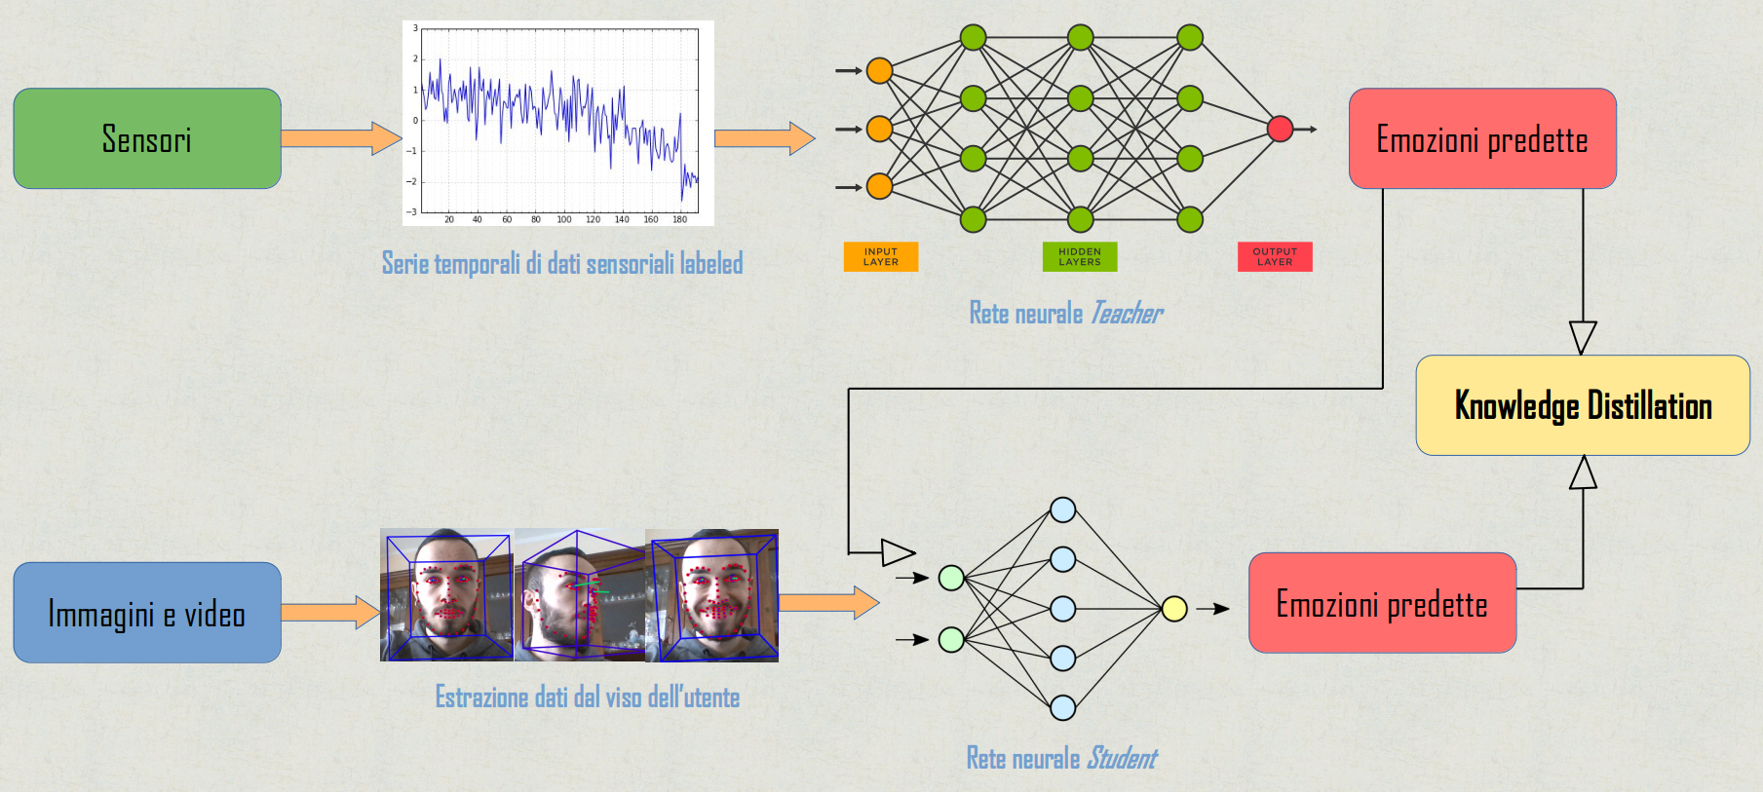
Progetto proposto
Una rete neurale, teacher, sarà allenata utilizzando dati sensoriali “labeled”, e una seconda rete neurale, student, sfrutterà invece i dati estratti dalle immagini e dai video del volto degli utenti.
Lo student sarà addestrato sfruttando i risultati del teacher come “soft-targets”, realizzando in questo modo il trasferimento della conoscenza.

Slide 10
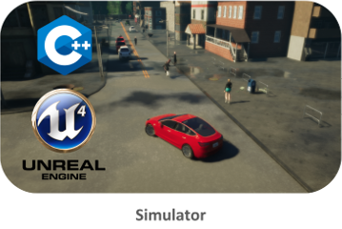
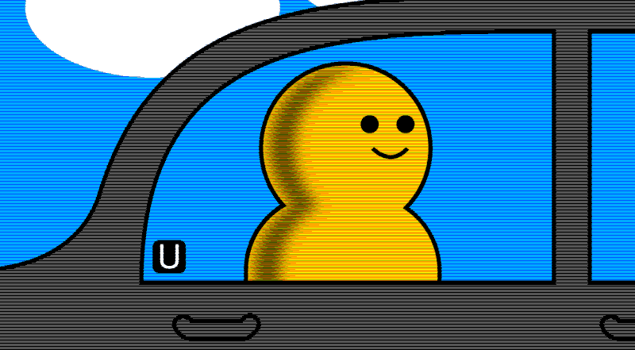
CARLA Simulator
Il software CARLA è stato sviluppato per supportare l’implementazione, l’addestramento e la validazione dei sistemi di guida autonoma.
Simula un ambiente altamente realistico che emula paesi, città e autostrade del mondo reale e i veicoli e altri oggetti che occupano questi spazi di guida.

Slide 11
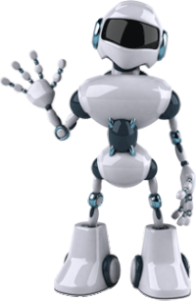
grazie per l’attenzione

